Slide 1
애널리스트 커버리지가 이익조정에 미치는 영향 - 한미 비교 -
2011. 10. 22.
윤 금 상 (인하대학교)
고 재 민 (인하대학교)
김 동 하 (인하대학교)

Slide 2
Contents
1.
2.
3.
4.
5.
6.
Research Question
연구 가설
연구 방법 및 데이터
실증 분석 결과
추가분석
결론

Slide 3
1. Research Question
전체
이익조정
Forecast = 목표실적

애널리스트 커버리지
이익조정
외부감시자 역할
이익조정 증가
이익조정 감소
Bartov et al.(2002)은 기업이 재무분석가의 이익예측치를 달성하였을 경우 주가는 상승하였고, 미달한 경우 주가가 하락함.
Brown and Caylor(2005)와 Graham et al.(2005)은 기업은 재무분석가의 이익예측치를 달성(meet or beat)하고자 하는 중요한 기준이익(benchmark)으로 인식한다고 함.
Healy and Palepu(2001) 는 애널리스트가 정기적으로 기업을 분석함으로써 외부감시자 역할을 수행한다고 함.
Yu(2008)는 재량적 발생액과 재무분석가의 수의 관계를 분석하여 재무분석가가 많을수록 모니터링 효과로 인하여 경영자들의 이익조정 행위는 감소한다고 보고함.

Slide 4
애널리스트 역할 한미비교
미국
한국
이사회 활동
결산일
ANALYST FORECAST
ACTUAL
ANALYST FORECAST
ACTUAL
하한가 없음
주가폭락
하한가 있음
상대적으로 작게 하락
1
감사인의
주장 포함

Slide 5
선행연구와의 차별성
한미비교
한국과 미국의 애널리스트 역할에 대한 국가간 비교
재량적 발생액
→ 재량적 발생액, 실제이익조정
이익조정의 대용치로 재량적 발생액(DA) 뿐만 아니라 실제이익조정(REM)의 분석도 병행
│ 재량적 발생액 │→ 재량적 발생액
크기뿐만 아니라 방향성도 함께 고려

Slide 6
2. 연구 가설
가설 1-1
애널리스트 커버리지는 재량적 발생액(DA)에 유의한 영향을 미친다.
가설 1-2
애널리스트 커버리지가 재량적 발생액(DA)에 미치는 영향이 한국기업과 미국기업의 정도는 차이가 있을 것이다.
가설 2-1
애널리스트 커버리지는 실제이익조정(REM)에 유의한 영향을 미친다.
가설 2-2
애널리스트 커버리지가 실제이익조정(REM)에 미치는 영향이 한국기업과 미국기업의 정도는 차이가 있을 것이다.

Slide 7
3. 연구 방법 및 데이터
DA 추정식
재량적 발생액(DA) 측정
- 수정 Jones모형에 ROA를 추가한 Kothari at al(2005)의 성과 대응 모형 사용
- KOR변수를 추가하여 국가별 영향 통제

Slide 8
REM 추정식
실제이익조정(REM) 측정
- Roychowdhury at al(2006)의 모형에 ROA를 추가한 성과 대응 모형 사용
- KOR변수를 추가하여 국가별 영향 통제
비정상 영업현금흐름
비정상 생산원가
비정상 재량적지출
비정상 영업현금흐름과 비정상 재량적지출에는 (−)부호를 붙여 3가지 잔차의 합을 REM으로 정의

Slide 9
애널리스트 커버리지 측정
애널리스트 커버리지 측정
애널리스트의 예측 기간, 예측 정확도, 회귀식 등을 이용하여 커버리지를 산출
예측 기간
- 공시일 – 예측일 > 365 인 애널리스트 제거
예측 정확도
- 예측 정확도가 2이상인 기업도 제거
애널리스트 커버리지에 영향을 주는 요소
Residual coverage
기업규모
실적
성장률
현금흐름 변동성
외부재무활동
(+)
(+)
(+)
(-)
(-)

Slide 10
연구모형
모형1
가설1-1, 가설 2-1
모형2
가설1-2, 가설 2-2
통제변수(Control) = SIZE, LEV, GROW, MTB, STDCFV, EFA,OCF(NI)

Slide 11
표본 선정
8,876
한국
3,887
5,441
한국
1,823
미국
4,889
미국
3,618
최초
표본
최종
표본
2003~2010년을 대상으로 함.
KSE, NYSE 상장기업
금융업 제외
12월 결산법인
자본잠식 기업 제거
동종산업 관측치 20개 미만 제거
애널리스트 커버리지가 없는 기업 제거

Slide 12
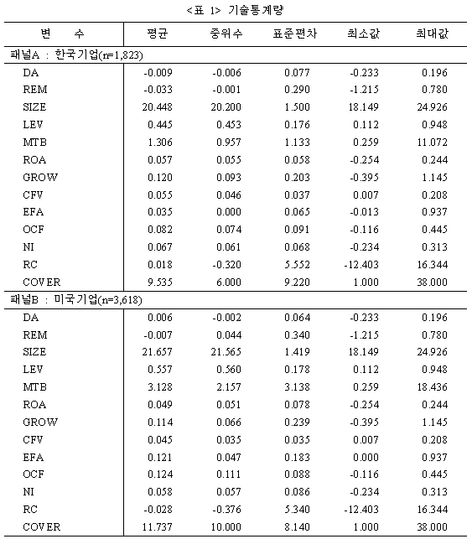
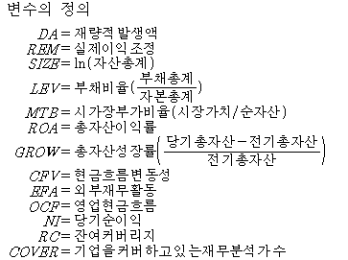
4. 실증 분석 결과 기술 통계량

Slide 13
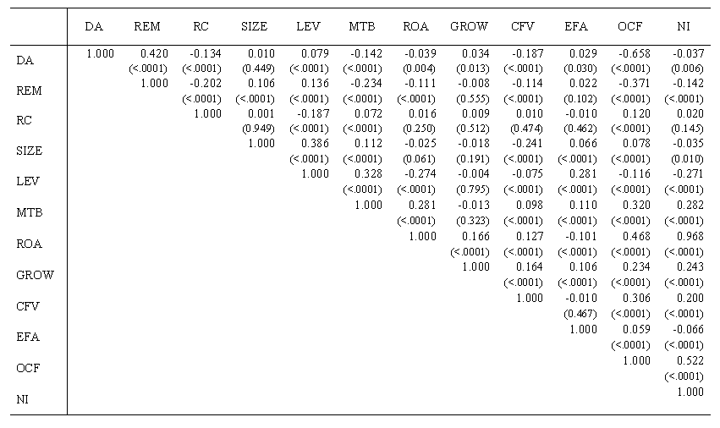
상관관계 분석

Slide 14
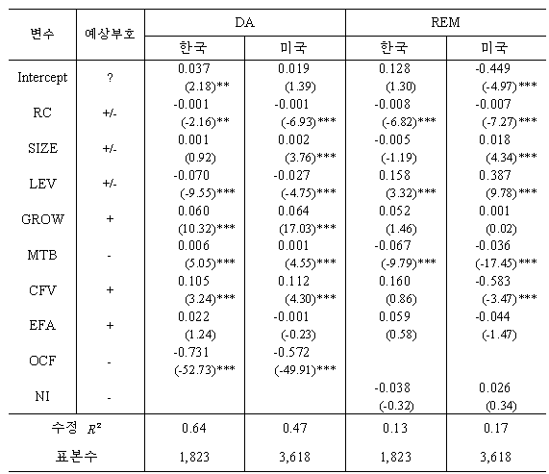
회귀분석
애널리스트 커버리지 ↑
이익조정 ↓

Slide 15
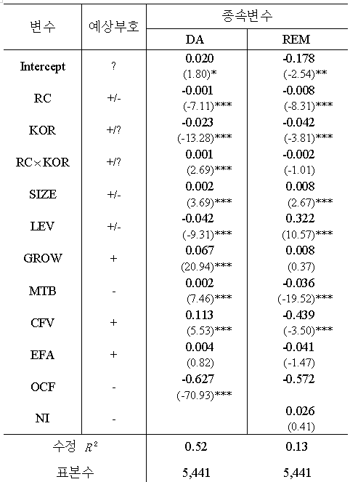
한미비교 분석
이익조정 행위 감소
DA
(한국 < 미국)
REM
(한국 미국)
.ǁ˙
애널리스트 커버리지가 증가할수록 미국기업이 한국기업보다 DA가 더 감소

Slide 16
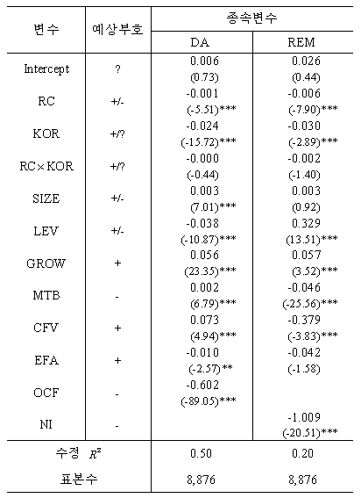
커버리지 없는 기업 포함
5. 추가분석
커버리지 없는 기업도 표본에 포함
이익조정 행위 감소
DA
(한국 미국)
REM
(한국 미국)
.ǁ˙
.ǁ˙
애널리스트 커버리지가 이익조정에 미치는 영향에 있어서 미국기업과 한국기업의 차이를 발견하지 못함.

Slide 17
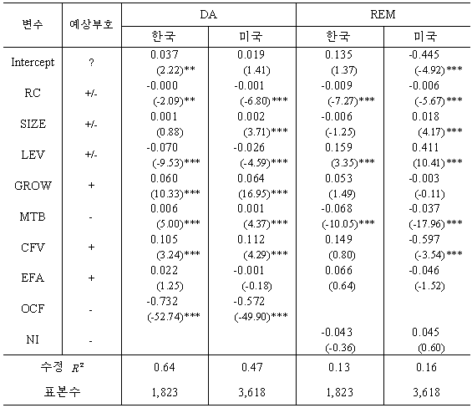
내생성 검사
KOSPI200 or S&P500 편입기업은 그 외의 기업보다 애널리스트가 많다고 가정함.
즉, 애널리스트가 기업을 선택하는 것은 편입여부이며 이익조정은 애널리스트의 선택에 영향을 주지 않는다고 가정함.
KOSPI200지수(한국), S&P500지수(미국) 편입여부를 더미변수로 하여 이를 통제한 애널리스트 커버리지 산출

Slide 18
6. 결론
애널리스트 커버리지가 이익조정에 미치는 영향을 알아보고, 한미비교를 통하여 한국과 미국의 애널리스트 역할에 차이가 있는지 검증.
첫째, 애널리스트 커버리지가 증가할수록 이익조정 행위(DA, REM)는 한국, 미국 모두 감소하는 것으로 나타남.
둘째, 한미비교 결과 발생액을 통한 이익조정(DA)은 한국에 비해 미국에서 더욱 줄어드는 것으로 나타남. 반면에 실제이익조정을 통한 이익조정(REM)은 양국간에 차이가 없는 것으로 나타남.
커버리지가 없는 기업을 표본에 추가하여 분석한 결과, 양국의 이익조정 행위에는 차이가 없는 것으로 나타남.
내생성 문제를 통제하기 위해 KOSPI200 과 S&P500지수 편입여부를 이용한 결과, 애널리스트 커버리지가 증가할수록 이익조정 행위(DA, REM)는 한국, 미국 모두 감소하는 것으로 나타남.
본 연구는 우리나라 시장과 미국 시장에서의 애널리스트의 역할에 대한 차이를 분석함으로써 국내 애널리스트 역할이 미국 애널리스트에 비해 어느 정도 제한적이라는 것을 제공하였다.

